Slide 1
Exercícios
Notes:
SLIDE OBRIGATÓRIO

Slide 2
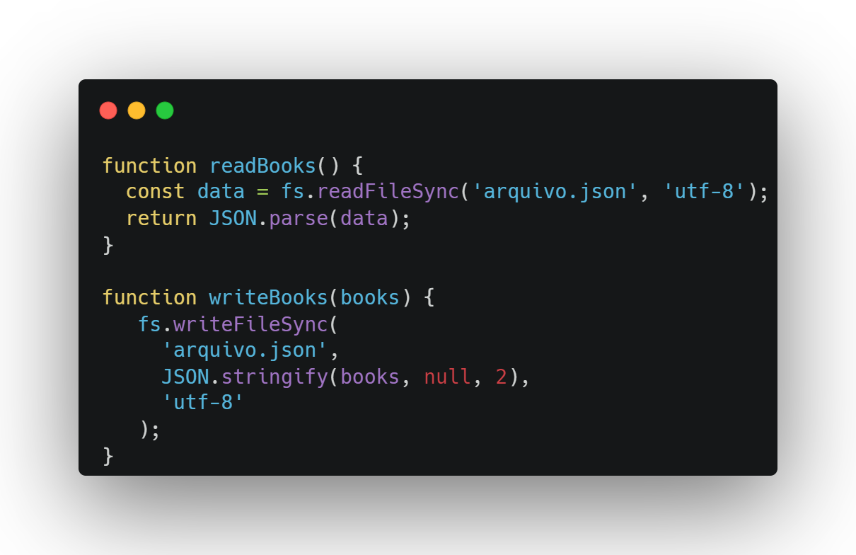
Manipulação de arquivo json

Slide 3
20:20
20:40
Notes:
SLIDE OBRIGATÓRIO

Slide 4
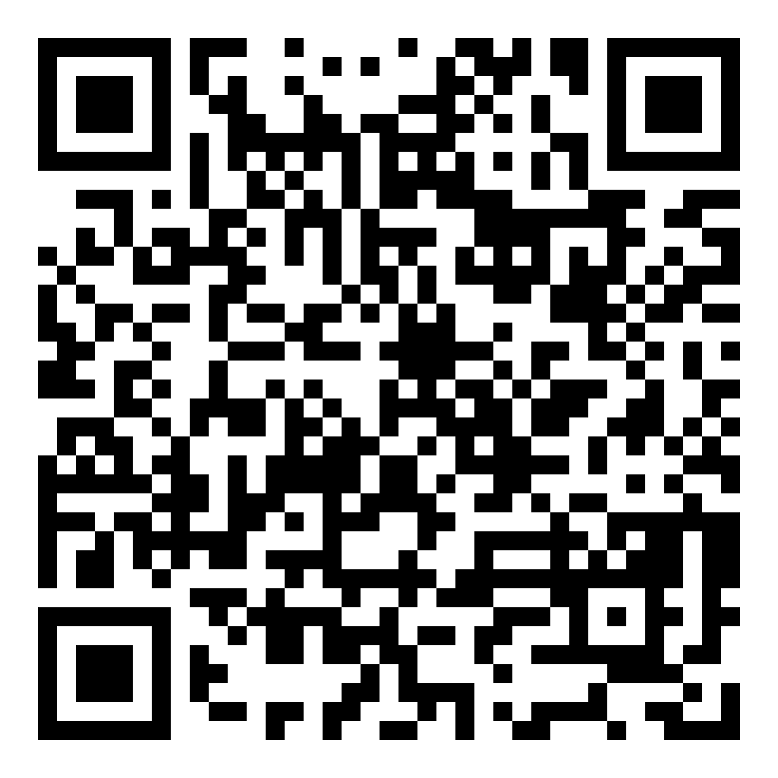
AVALIAÇÃO DOCENTE
O que você está achando das minhas aulas neste conteúdo?
Clique aqui ou escaneie o QRCode ao lado para avaliar minha aula.
Sinta-se à vontade para fornecer uma avaliação sempre que achar necessário.
Notes:
SLIDE OBRIGATÓRIO

Slide 5
Notes:
SLIDE OBRIGATÓRIO

